Slide 1

TRUNG TÂM NGOẠI NGỮ VÀ TIN HỌC
TUẦN SINH HOẠT CÔNG DÂN – SV
NĂM HỌC 2021-2022

Slide 2
NỘI DUNG CHÍNH
1
QUY ĐỊNH VỀ CHUẨN ĐẦU VÀO, CHUẨN ĐẦU RA TIẾNG ANH
2
QUY ĐỊNH VỀ CHUẨN ĐẦU RA TIN HỌC
3
GIỚI THIỆU VỀ CÁC LỚP BỒI DƯỠNG NGẮN HẠN

Slide 3
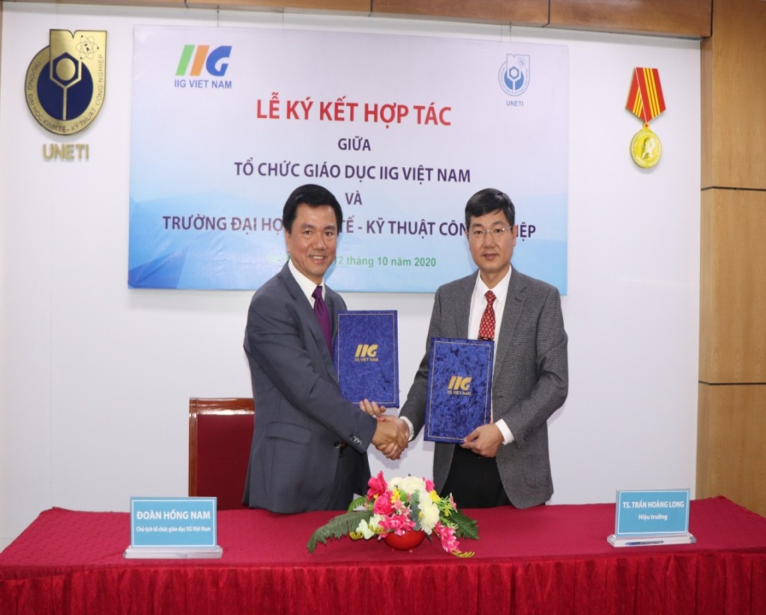
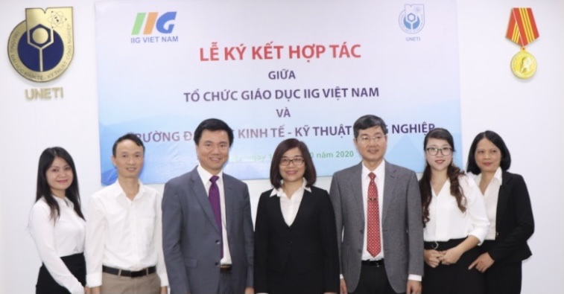
1. QUY ĐỊNH VỀ CHUẨN ĐẦU VÀO, CHUẨN ĐẦU RA TIẾNG ANH
Chuẩn đầu vào tiếng Anh đối với sinh viên không chuyên ngữ từ khóa 14 trở về sau (Theo Quyết định số 65/QĐ-ĐHKTKTCN, ngày 02/3/2021 về việc ban hành Quy định tạm thời về ngoại ngữ tiếng Anh cho SV không chuyên ngữ từ khóa 14 tại trường ĐHKTKTCN)
Sinh viên đạt 200 điểm trở lên với bài TOEIC Online Placement Test của Viện Khảo thí giáo dục Hoa Kỳ - ETS thì được công nhận đạt chuẩn đầu vào tiếng Anh. Kết quả bài thi sẽ dùng để xếp lớp tiếng Anh theo đúng năng lực ngoại ngữ của sinh viên.
✓Thời gian tổ chức thi: vào khoảng tháng 10 – tháng 11 hàng năm,
✓ Hình thức thi: thi trực tuyến trên máy tính có kết nối internet.
✓ Cấu trúc bài thi gồm 2 phần:
PHẦN NGHE HIỂU: 100 câu, thời gian làm bài:45 phút
PHẦN ĐỌC HIỂU: 100 câu, thời gian làm bàii:75 phút
Tuy nhiên tùy theo diễn biến tình hình dịch bệnh Covids 19, Hiệu trưởng nhà trường có thể quyết định tổ chức kiểm tra đánh giá trình độ tiếng Anh đầu vào cho sinh viên theo hình thức khác.

Slide 4
2. QUY ĐỊNH VỀ CHUẨN ĐẦU VÀO, ĐẦU RA TIẾNG ANH
Chuẩn đầu ra tiếng Anh đối với sinh viên không chuyên ngữ từ khóa 14 trở về sau (Quyết định số 65/QĐ-ĐHKTKTCN, ngày 02/3/2021 về việc ban hành Quy định tạm thời về ngoại ngữ tiếng Anh cho SV không chuyên ngữ từ khóa 14 tại trường ĐHKTKTCN)
Chuẩn đầu ra tiếng Anh: Sinh viên cần đạt 400 điểm TOEIC quốc tế trở lên ( Bài thi TOEIC quốc tế do nhà trường phối hợp với IIG Việt Nam tổ chức)
Hình thức thi: Thi trắc nghiệm trên giấy.
Cấu trúc bài thi TOEIC: gồm 200 câu hỏi chia thành hai phần: phần Nghe hiểu gồm 100 câu, thời gian làm bài 45 phút. Phần Đọc hiểu 100 câu, thời gian làm bài 75 phút.
Sinh viên đăng ký thi chứng chỉ TOEIC quốc tế tại trung tâm NN&TH của trường sẽ được giảm giá lệ phí thi (ưu đãi này chỉ dành cho sinh viên UNETI)
Sinh viên có thể đăng ký thi chứng chỉ TOEIC quốc tế bất kỳ thời gian nào trong khóa học tùy vào mục đích của mình. Tuy nhiên sv nên đăng ký thi vào HK6 – HK7 của khóa học vì nếu có chứng chỉ này SV sẽ dùng để xét tốt nghiệp và đi xin việc sau này.
Chuẩn đầu ra tiếng Anh đối với sinh viên ngành ngôn ngữ Anh từ khóa 14 trở về sau.
Đạt năng lực ngoại ngữ (tiếng Anh) tương đương bậc 5/6 theo Khung năng lực Ngoại ngữ 6 bậc dùng cho Việt Nam (theo Thông tư số: 01/2014/TT-BGDĐT)

Slide 5
1. QUY ĐỊNH VỀ CHUẨN ĐẦU VÀO, CHUẨN ĐẦU RA TIẾNG ANH
Chuẩn đầu ra tiếng Anh đối với sinh viên khóa 12, 13: đạt trình độ B1 tương đương bậc 3/6 theo khung NLNN 6 bậc dùng cho VN (Quyết định số 740/QĐ-ĐHKTKTCN, ngày 20/10/2018 về việc ban hành “Quy định về việc học, kiểm tra và chuẩn đầu ra ngoại ngữ trình độ đại học chính quy, liên thông và cao đẳng chính quy theo hệ thống tín chỉ tại trường ĐHKT-KTCN”)
Thời gian tổ chức thi: Nhà trường tổ chức kiểm tra, đánh giá chuẩn đầu ra ngoại ngữ (tiếng Anh) cho sinh viên theo từng đợt trước thời gian xét TN, sinh viên nên đăng ký thi từ HK6 của khóa học trở đi.
Hình thức thi: Thi 4 kỹ năng: Nghe, Nói, Đọc, Viết.
Thời gian làm bài cho từng kỹ năng :
- Kỹ năng Nghe: Thi trắc nghiệm trên giấy 40 phút
- Kỹ năng Đọc: Thi trắc nghiệm trên giấy 60 phút
- Kỹ năng Viết: thi tự luận 60 phút
- Kỹ năng Nói: Thi nói trực tiếp 12 phút
Sinh viên được công nhận đạt Chuẩn đầu ra tiếng Anh khi có điểm trung bình cộng của 4 bài thi Nghe, Nói, Đọc, Viết đạt từ 5 điểm trở lên (không có bài thi nào bị điểm liệt dưới 3 điểm)
- Sinh viên không được công nhận Đạt chuẩn đầu ra tiếng Anh trong các trường hợp sau:
+ Có điểm trung bình cộng của 4 bài thi Nghe, Nói, Đọc, Viết dưới 5 điểm;
+ Có điểm trung bình cộng của 4 bài thi Nghe, Nói, Đọc, Viết đạt từ 5 điểm trở lên và có bài thi bị điểm liệt (dưới 3,0 điểm),
- Sinh viên không được công nhận Đạt chuẩn đầu ra tiếng Anh phải thi lại tất cả các kỹ năng có điểm thi dưới 5

Slide 6
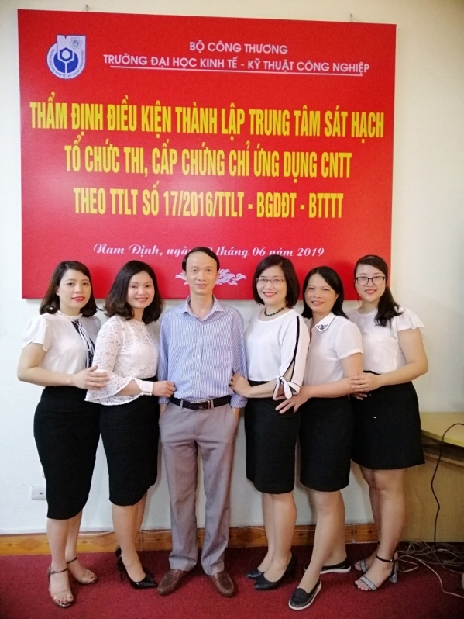
3. QUY ĐỊNH VỀ CHUẨN ĐẦU RA TIN HỌC
Chuẩn đầu ra Tin học: Áp dụng đối với sinh viên đại học từ khóa 12 trở về sau theo QĐ số 159/QĐ-ĐHKTKTCN ngày 15/5/2020 về việc ban hành chuẩn đầu ra chương trình đào tạo trình độ đại học của Trường ĐHKT-KTCN
Đối với sinh viên các lớp đại trà: Chuẩn đầu ra tin học là đạt chứng chỉ Ứng dụng Công nghệ thông tin cơ bản theo Thông tư liên tịch số 17/2016/TTLT-BGDĐT-BTTTT
Hình thức thi: thi trên máy tính có nối mạng LAN
Bài thi gồm 2 phần: bài thi trắc nghiệm 30’ và bài thi thực hành 90’
Mỗi bài thi được tính theo thang điểm 10
Thí sinh được công nhận đạt yêu cầu và được cấp chứng chỉ khi có tổng điểm 2 bài thi đạt từ 50% số điểm trở lên đối với mỗi bài thi trắc nghiệm và bài thi thực hành
Lưu ý:Sinh viên có thể đăng ký thi chứng chỉ ứng dụng CNTT cơ bản vào bất kỳ thời gian nào trong khóa học.

Slide 7
3. QUY ĐỊNH VỀ CHUẨN ĐẦU RA TIN HỌC
Chuẩn đầu ra Tin học
Đối với sinh viên các lớp chất lượng: đạt chứng chỉ tin học quốc tế MOS do IIG VN cấp.
Sinh viên có thể chọn thi 2 trong 3 chứng chỉ MOS: Word, Excel hoặc Power Point (thi trên phiên bản Microsoft Office 2016, bài thi có cả ngôn ngữ tiếng Anh và tiếng Việt đã được IIG mã hóa)
Hình thức thi: thi trên máy tính
Các bài thi MOS đều được thực hiện trong thời gian tối đa là 50 phút, điểm tối đa là 1000 điểm, để đạt kết quả sv phải đạt số điểm tối thiểu là 700/1000 điểm. Các chứng chỉ nói trên là độc lập, thí sinh đạt môn nào sẽ được cấp chứng chỉ môn đó.
Chuẩn đầu ra Tin học
Đối với sinh viên các lớp chất lượng: đạt 2/3 chứng chỉ tin học quốc tế MOS của IIG Việt Nam.
Sinh viên có thể chọn thi 2 trong 3 chứng chỉ MOS Word, Excel hoặc Power Point (thi trên phiên bản Microsoft Office 2016, bài thi có cả ngôn ngữ tiếng Anh và tiếng Việt đã được IIG mã hóa)
Hình thức thi: thi trên máy tính
Các bài thi MOS đều được thực hiện trong thời gian tối đa là 50 phút, điểm tối đa là 1000 điểm, để đạt kết quả bạn phải đạt số điểm tối thiểu là 700/1000 điểm. Trên chứng chỉ sẽ ghi thí sinh đã đạt chứ không ghi mức điểm. Các chứng chỉ nói trên là độc lập, thí sinh đạt môn nào sẽ được cấp chứng chỉ môn đó.
Nội dung thi | Thời gian thi | Điểm tối đa | Điểm đạt
WORLD | 50 phút | 1000 điểm | 700 điểm
EXCEL | 50 phút | 1000 điểm | 700 điểm
POWER POINT | 50 phút | 1000 điểm | 700 điểm

Slide 8

Các lớp bồi dưỡng ngắn hạn về Tin học
1. Lớp bồi dưỡng chuẩn kỹ năng
sử dụng CNTT cơ bản theo
Thông tư 03/2014/TT-BTTTT
Học phí: 1.200.000 đồng
Thời lượng khóa học: 60 giờ
2. Lớp ôn, thi và cấp chứng chỉ
CNTT cơ bản theo Thông tư 03/2014/TT-BTTTT
Học phí: 700.000đ (SV trong trường).
800.000đ (thí sinh tự do thi tại trường ĐHKTKTCN)
Thời lượng khóa học: 12 giờ
3. Đối tượng
- Cán bộ viên chức, sinh viên Trường ĐHKTKTCN
- Cán bộ công chức, viên chức đang công tác tại các cơ quan nhà nước muốn bồi dưỡng nâng cao kiến thức về tin học phục vụ cho công việc của mình
Những đối tượng khác có nhu cầu

Slide 9


Các lớp bồi dưỡng ngắn hạn về Tin học
Giải pháp cấu hình thiết bị mạng Draytek
Học phí: 5.000.000
Đối tượng học: SV học xong HK7
Thời lượng học: 80 giờ
Lớp bồi dưỡng, luyện thi chứng chỉ tin học quốc tế MOS của IIG Việt Nam
Học phí: 5.000.000
Đối tượng học: SV học xong HK1
Thời lượng học: 80 giờ
Lớp bồi dưỡng, luyện thi chứng chỉ tin học quốc tế MTA, MCE của IIG Việt Nam
- Học phí: 5.000.000
- Đối tượng học: SV học xong HK7
- Thời lượng học: 80 giờ

Slide 10
CÁC LỚP LUYỆN THI TOEIC QUỐC TẾ VÀ KNLNN 6 BẬC DÙNG CHO VIỆT NAM
Lớp bồi dưỡng, luyện thi bậc 3/6 theo KNLNN 6 bậc dùng cho Việt Nam
Lớp bồi dưỡng, luyện thi bậc 2/6 theo KNLNN 6 bậc dùng cho Việt Nam
Lớp luyện thi
TOEIC B (450+)
Học phí: 2.400.000đ
Thời lượng: 75 giờ
Lệ phí thi: Nộp theo quy định của đơn vị tổ chức thi.
Lớp luyện thi TOEIC A (400+)
Học phí: 2.000.000đ
Thời lượng: 75 giờ
Lệ phí thi: Nộp theo quy định của đơn vị tổ chức thi
Học phí: 3.600.000đ
Thời lượng: 22 buổi
Lệ phí thi: Nộp theo quy định của đơn vị tổ chức thi
SV Trường được giảm giá
Học phí: 3.200.000đ
Thời lượng: 22 buổi
Lệ phí thi: Nộp theo quy định của đơn vị tổ chức thi
SV Trường được giảm giá
Đối tượng học:
- Sinh viên, Học viên chuẩn bị thi cao học muốn được miễn thi tiếng Anh đầu vào;
- Học viên chuẩn bị bảo vệ luận văn thạc sỹ (Thông tư 15/2014/TT-BGDĐT)
- Sinh viên không chuyên tiếng Anh cần chứng chỉ để được xét tốt nghiệp Đại học, cao đẳng

Slide 11
CÁC LỚP BỒI DƯỠNG NGẮN HẠN VỀ TIẾNG ANH
Lớp bồi dưỡng,
luyện thi Chuẩn đầu ra tiếng Anh
bậc 2/6 theo quy định của Trường
Học phí: 1.200.000đ
- Thời lượng học: 60 giờ
ĐỐI TƯỢNG HỌC
Dành cho sinh viên trong Trường muốn bồi dưỡng nâng cao kiến thức tiếng Anh để đạt Chuẩn đầu ra ngoại ngữ theo Quy định của Trường.
Lớp luyện thi
Chuẩn đầu ra tiếng
Anh bậc 3/6 theo
quy định
của Trường.
Học phí: 500.000đ
Thời lượng học:
12 giờ
.
Lớp bồi
dưỡng, luyện thi
Chuẩn đầu ra tiếng Anh bậc 3/6 theo quy định của Trường
Học phí: 1.500.000đ
Thời lượng học:
60 giờ
Lớp luyện thi
Chuẩn đầu ra tiếng
Anh bậc 2/6 theo quy
định của Trường.
Học phí: 400.000đ
Thời lượng học:
12 giờ
LỆ PHÍ THI
Nộp theo Quy định của Trường

Slide 12
CÁC LỚP BỒI DƯỠNG NGẮN HẠN CỦA KHOA KẾ TOÁN
KẾ TOÁN TỔNG HỢP
ĐỌC, KIỂM TRA VÀ PHÂN TÍCH BÁO CÁO TÀI CHÍNH
KẾ TOÁN THUẾ THỰC HÀNH
KẾ TOÁN THỰC TẾ TRÊN EXCEL
KIỂM TOÁN NỘI BỘ TRONG DN
KẾ TOÁN THỰC TẾ TRÊN PHẦN MỀM KT MÁY
KẾ TOÁN VIÊN HÀNH CHÍNH SN

Slide 13
CÁC LỚP BỒI DƯỠNG NGẮN HẠN CỦA KHOA KẾ TOÁN
KẾ TOÁN TỔNG HỢP
KẾ TOÁN THUẾ THỰC HÀNH
Học phí: 1.600.000đ
Thời lượng khóa học: 60 giờ
Đối tượng học: Đã tốt nghiệp THPT
Học phí: 900.000đ
Thời lượng khóa học: 30 giờ
Đối tượng học: SV ngành kinh tế năm cuối, HV đã tốt nghiệp các trường ĐH ngành kinh tế
KẾ TOÁN THỰC TẾ TRÊN EXCEL
ĐỌC, KIỂM TRA VÀ PHÂN TÍCH BÁO CÁO TÀI CHÍNH
KẾ TOÁN THỰC TẾ TRÊN PHẦN MỀM KT MÁY
Học phí: 900.000đ
Thời lượng khóa học: 30 giờ
Đối tượng học: SV ngành kinh tế năm cuối, HV đã tốt nghiệp các trường ĐH ngành kinh tế.
Học phí: 900.000đ
Thời lượng khóa học: 30 giờ
Đối tượng học: SV ngành kinh tế năm cuối, HV đã tốt nghiệp các trường ĐH ngành kinh tế
Học phí: 900.000đ
Thời lượng học: 30 giờ
Đối tượng học: SV ngành kinh tế năm 3, HV đã tốt nghiệp các trường ĐH ngành kinh tế
KIỂM TOÁN NỘI BỘ TRONG DN
KẾ TOÁN VIÊN HÀNH CHÍNH SN
Học phí: 900.000đ
Thời lượng khóa học: 30 giờ
Đối tượng học: SV ngành kinh tế năm cuối, HV đã tốt nghiệp các trường ĐH ngành kinh tế
Học phí: 1.350.000đ
Thời lượng khóa học: 45 giờ
Đối tượng học: SV ngành kinh tế năm cuối, HV đã tốt nghiệp các trường ĐH ngành kinh tế

Slide 14
CÁC LỚP BỒI DƯỠNG NGẮN HẠN CỦA KHOA QUẢN TRỊ
Chuyên viên Marketing
Chuyên viên Quản trị kinh doanh
Học phí: 2.500.000đ
Thời lượng học: 80 giờ
Học phí: 2.500.000đ
Thời lượng học: 80 giờ
Đối tương học
SV đã học xong HK4,
HV đã tốt nghiệp CĐ,ĐH
Chuyên viên Logistic.
Chuyên viên nghiên cứu dự báo thị trường
Học phí: 2.500.000đ
Thời lượng học: 80 giờ
Học phí: 2.500.000đ
Thời lượng học: 80 giờ
Chuyên viên Quản trị quan hệ khách hàng.
Học phí: 2.500.000đ
Thời lượng học: 80 giờ

Slide 15

CÁC LỚP BỒI DƯỠNG NGẮN HẠN CỦA KHOA TÀI CHÍNH NGÂN HÀNG
Phân tích tài chính Doanh nghiệp
Học phí: 1.200.000đ
Đối tượng học: SV khối ngành kinh tế
đã học xong HK4
Thời lượng học: 30 giờ

Slide 16

CÁC LỚP BỒI DƯỠNG NGẮN HẠN CỦA KHOA ĐIỆN TỬ
Thiết kế và làm mạch bằng linh kiện dán
- Học phí: 700.000đ
- Đối tượng học: SV có kiến thức điện tử
- Thời lượng học: 30 giờ
01
Lập trình cơ bản hệ thống nhúng
với chíp ARM
- Học phí: 1.000.000đ
- Đối tượng học:SV có kiến thức tư duy lập trình
- Thời lượng học: 30 giờ
02
Lập trình nâng cao hệ thống nhúng với chíp ARM
- Học phí: 1.200.000đ
- Đối tượng học:SV có kiến thức tư duy lập trình
- Thời lượng học: 30 giờ
03

Slide 17
CÁC LỚP BỒI DƯỠNG NGẮN HẠN CỦA KHOA ĐIỆN
LẬP TRÌNH PLC
Mạng truyền thông công nghiệp
Học phí: 2.500.000đ
Đối tượng học: SV học xong HK5
Thời lượng học: 35 giờ
THIẾT KẾ ĐIỆN DÂN DỤNG
Học phí: 2.500.000đ
Đối tượng học: SV học xong HK4
Thời lượng học: 35 giờ
1
2
LẬP TRÌNH PLC S7 - 1500
Học phí: 900.000đ
Đối tượng học: SV học xong HK5
Thời lượng học: 30 giờ
LẬP TRÌNH PLC MITSUBISHI
Học phí: 900.000đ
Đối tượng học: SV học xong HK5
Thời lượng học: 25 giờ
3
4
VẼ AUTOCARD ĐIỆN CHO
HỆ THỐNG ĐiỆN DÂN DỤNG
Học phí: 900.000đ
Đối tượng học: SV học xong HK5
Thời lượng học: 25 giờ
5

Slide 18




CÁC LỚP BỒI DƯỠNG NGẮN HẠN CỦA KHOA CƠ KHÍ
01
02
03
Lập trình CAM
Thiết kế cơ khí nâng cao (InVentor)
Lập trình CNC nâng cao
Lập trình CAM:
Học phí: 2.500.000đ
Đối tượng học: SV học xong HK5
Thời lượng học: 35 giờ
Lập trình CNC nâng cao
Học phí: 3.500.000đ
Đối tượng học: SV học xong HK6
Thời lượng học: 45 giờ
Thiết kế CK nâng cao:
Học phí: 2.000.000đ
Đối tượng học: SV học xong HK6
Thời lượng học: 35 giờ

Slide 19

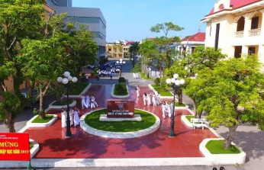
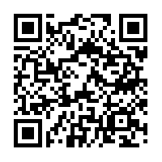
Địa chỉ Trung tâm Ngoại ngữ và Tin học
Cơ sở HN: Phòng 105 HA8 Trường ĐH Kinh tế - Kỹ thuật Công Nghiệp, ngõ 218 Lĩnh Nam, Hoàng Mai, Hà Nội.
ĐT: 0243.633.9007. DĐ: 0981981806 hoặc 0772237333
- Cơ sở NĐ: Phòng 105 NA2 Trường ĐH Kinh tế - Kỹ thuật Công Nghiệp, số 353 Trần Hưng Đạo, Nam Định
ĐT: 0228.3841.625. DĐ: 0917369569
Website Trung tâm: http://trungtamnnth.uneti.edu.vn/
Fanpage: https://www.facebook.com/trungtamngoainguvatinhocUNETI
QR code UNETI

Slide 20
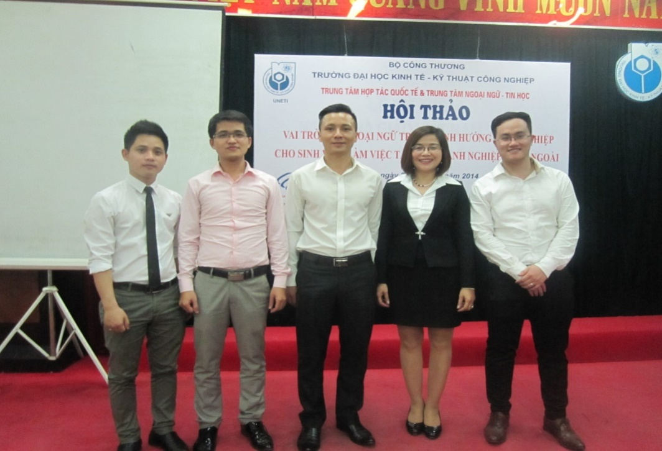
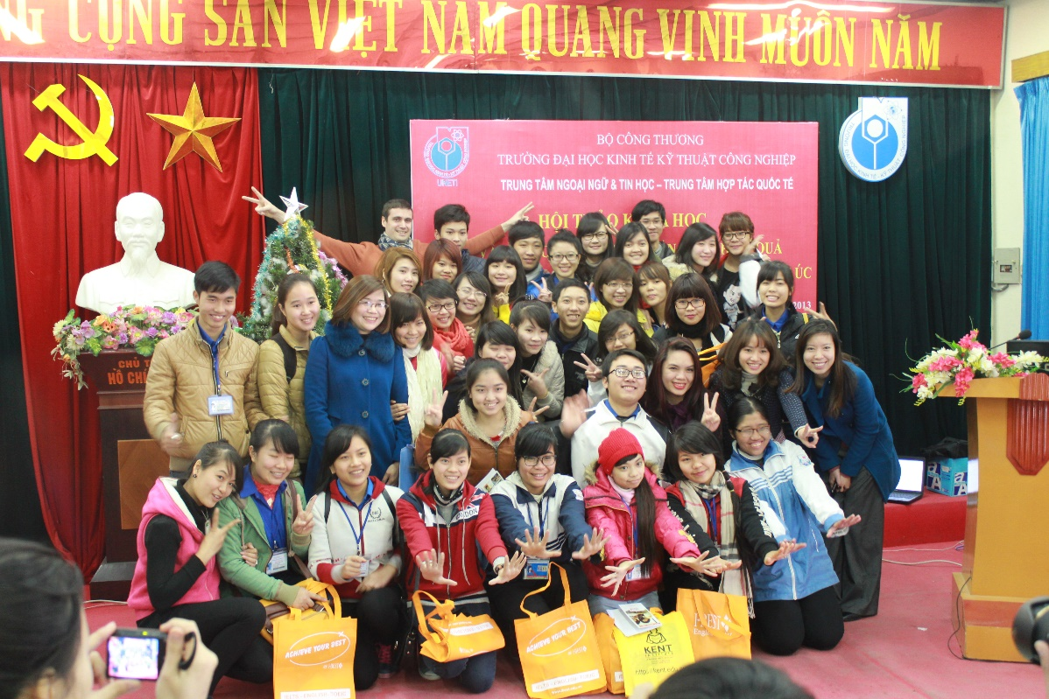
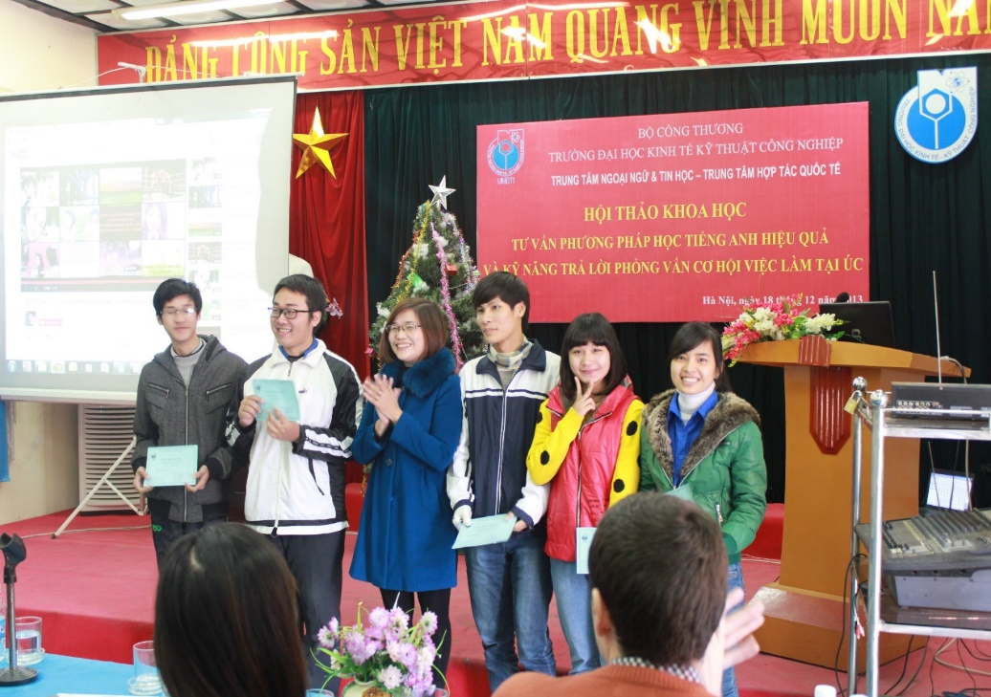
Một số hoạt động tại Trung tâm
Chương trình hội thảo khoa học

Slide 21
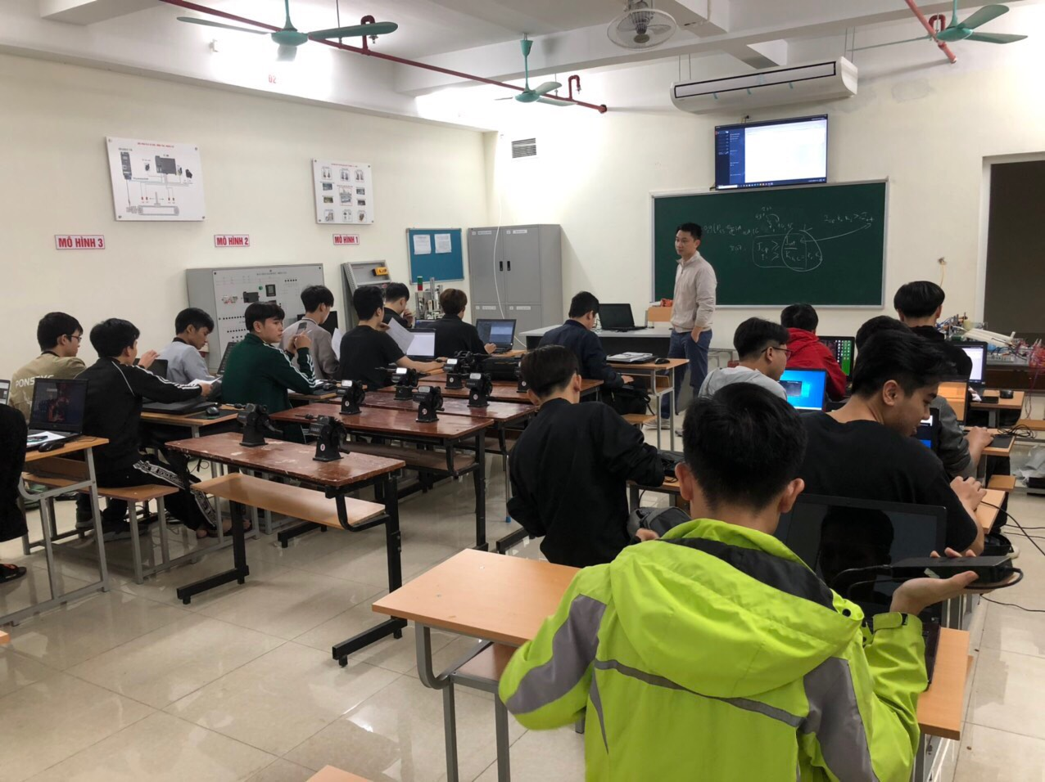
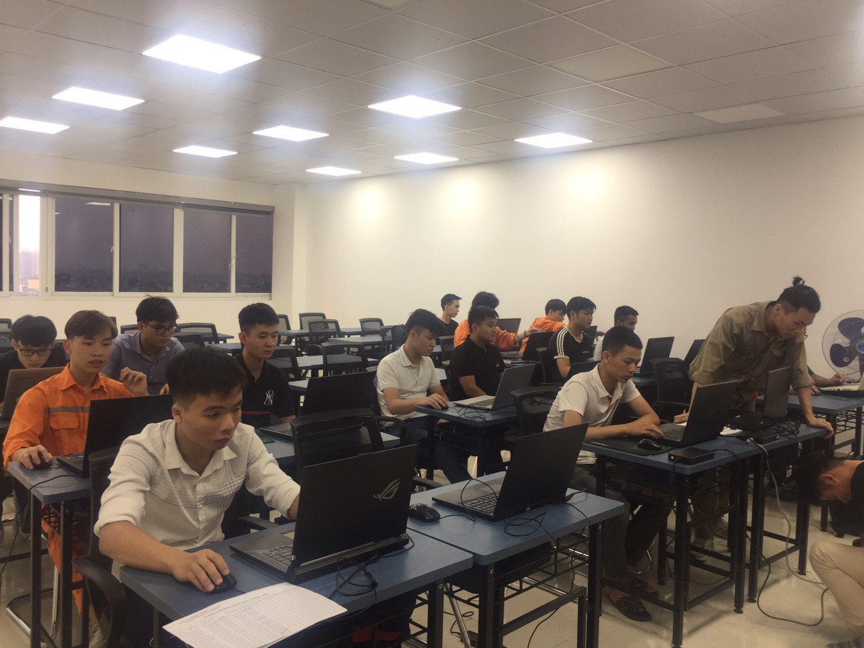
Một số hoạt động tại Trung tâm
Lớp lập trình PLC-S7 1500 của Khoa Điện
Lớp học Chuyên ban Tự động hóa

Slide 22
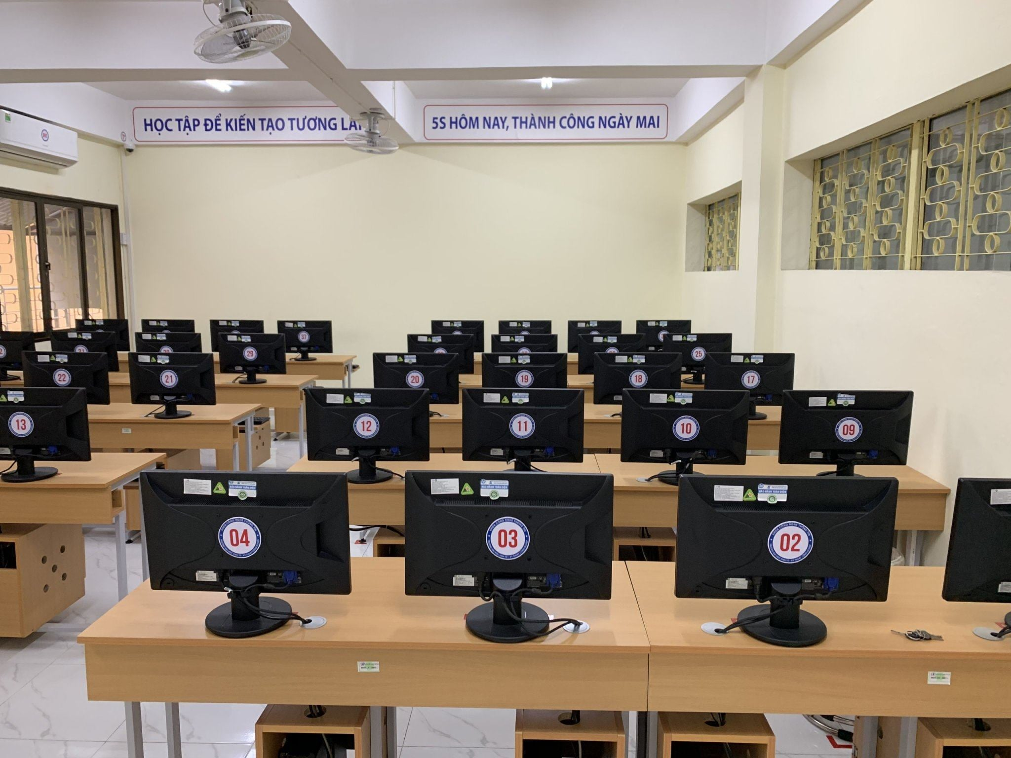
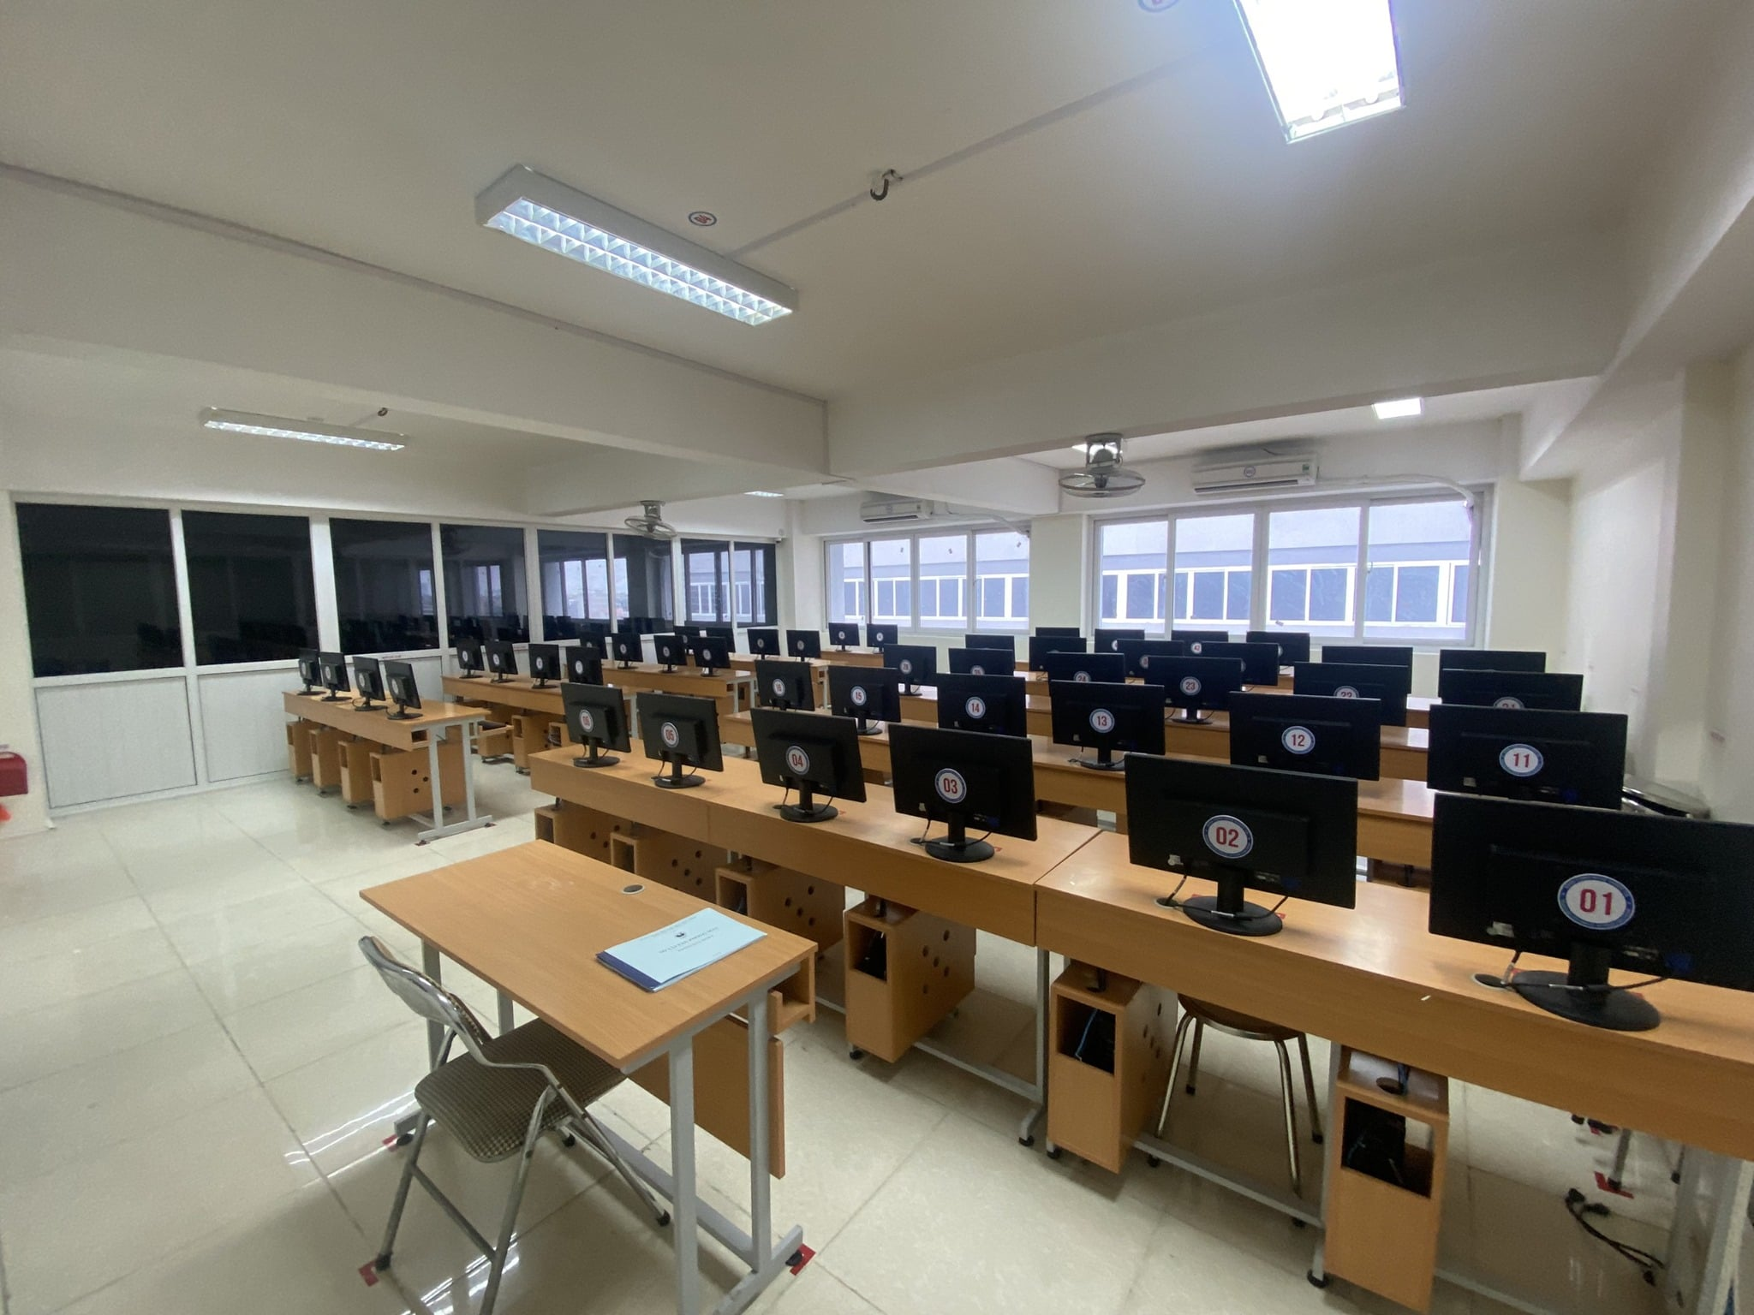
Một số hoạt động tại Trung tâm
Phòng máy tại cơ sở Nam Định

Slide 23
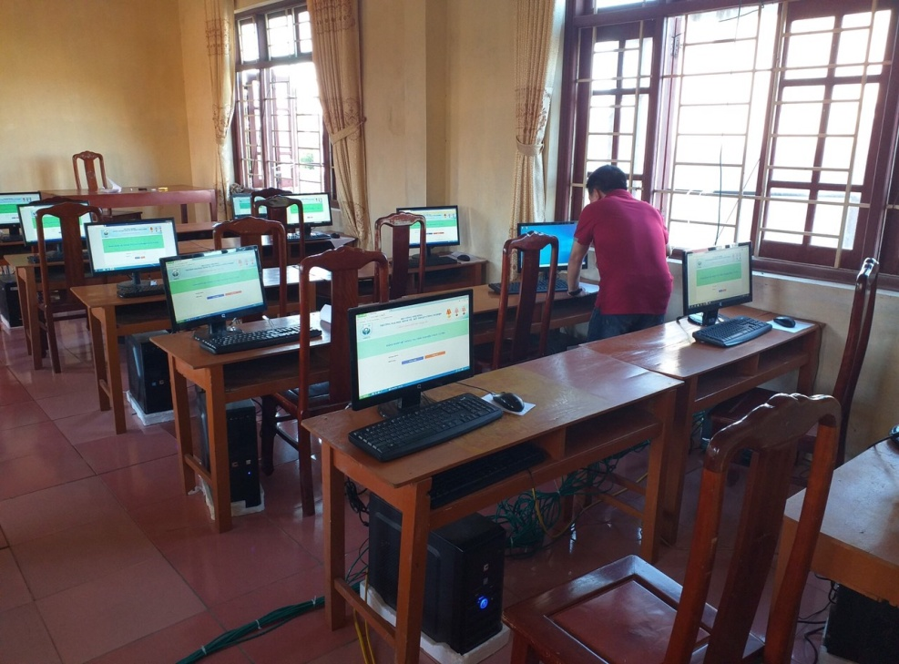
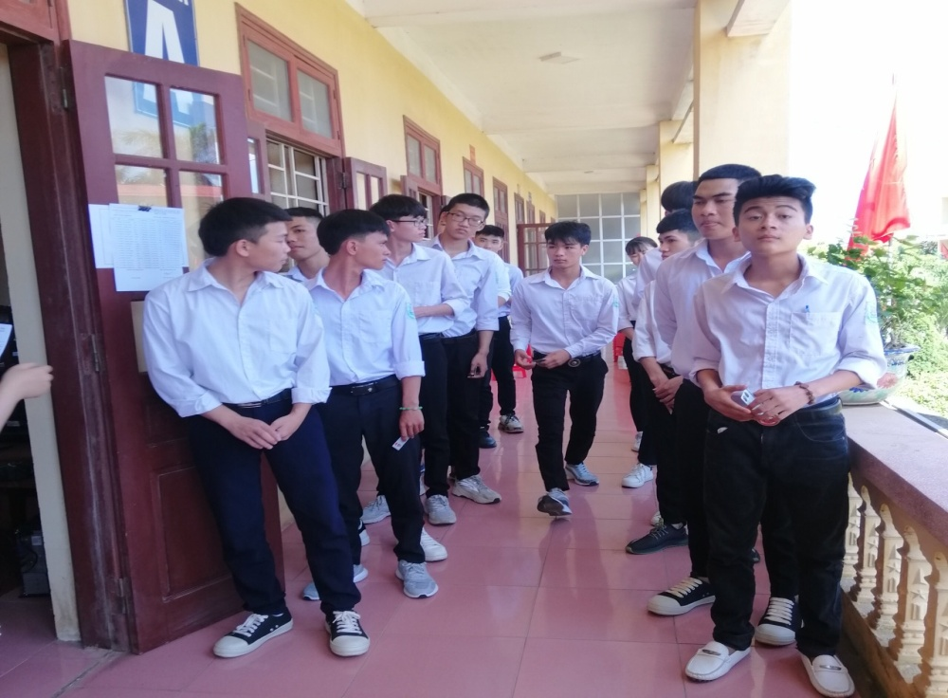
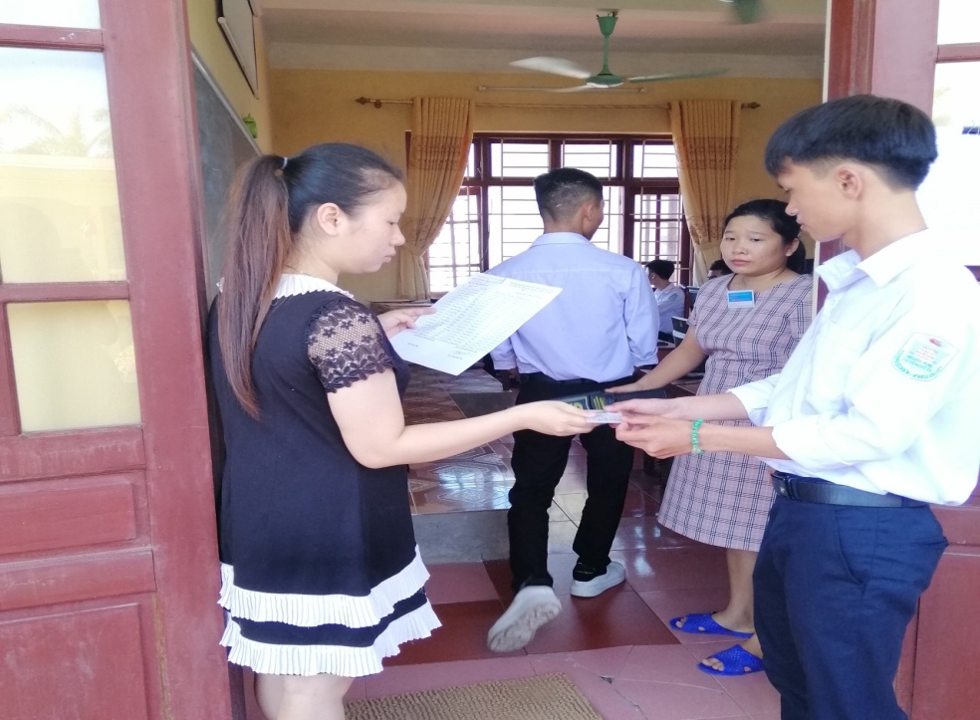
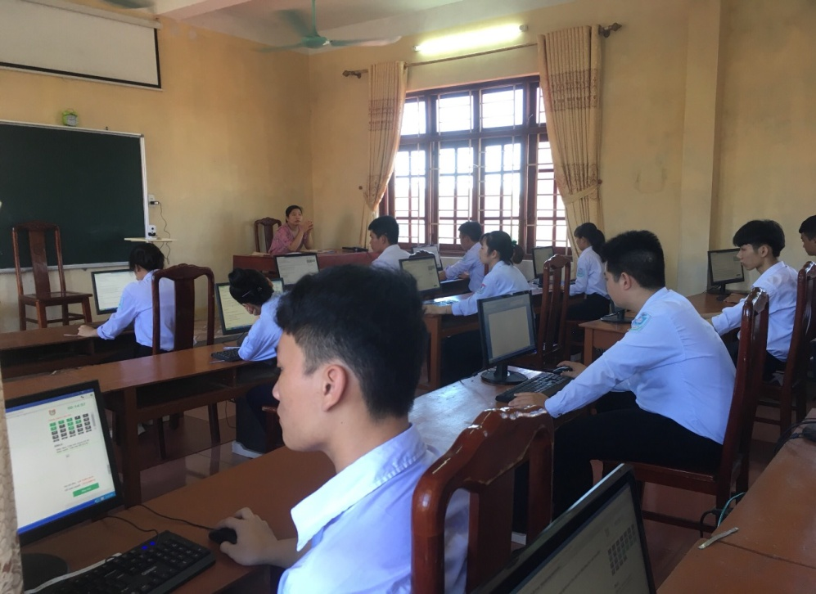
Một số hoạt động tại Trung tâm
Tổ chức thi chứng chỉ ƯDCNTT CB
tại TT GDTX Nghĩa Tân, NĐ

Slide 24


Slide 25
Địa chỉ Trung tâm Ngoại ngữ và Tin học
Cơ sở HN: Phòng 105 HA8 Trường ĐH Kinh tế - Kỹ thuật Công Nghiệp, ngõ 218 Lĩnh Nam, Hoàng Mai, Hà Nội.
ĐT: 0243.633.9007. DĐ: 0981981806 hoặc 0772237333
- Cơ sở NĐ: Phòng 105 NA2 Trường ĐH Kinh tế - Kỹ thuật Công Nghiệp, số 353 Trần Hưng Đạo, Nam Định
ĐT: 0228.3841.625. DĐ: 0917369569
Website Trung tâm: http://trungtamnnth.uneti.edu.vn/
Fanpage: https://www.facebook.com/trungtamngoainguvatinhocUNETI
QR code UNETI

